Slide 2
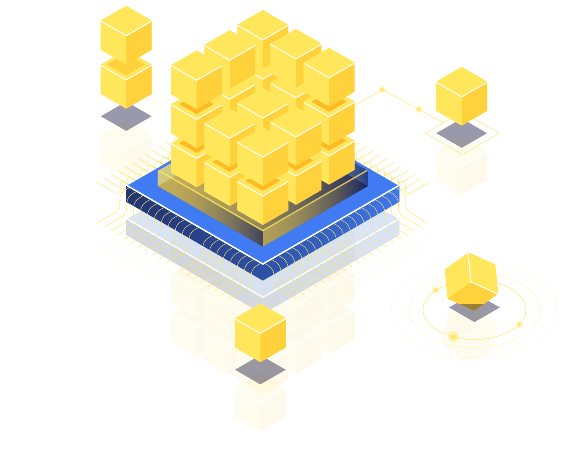

Slide 3


Slide 4


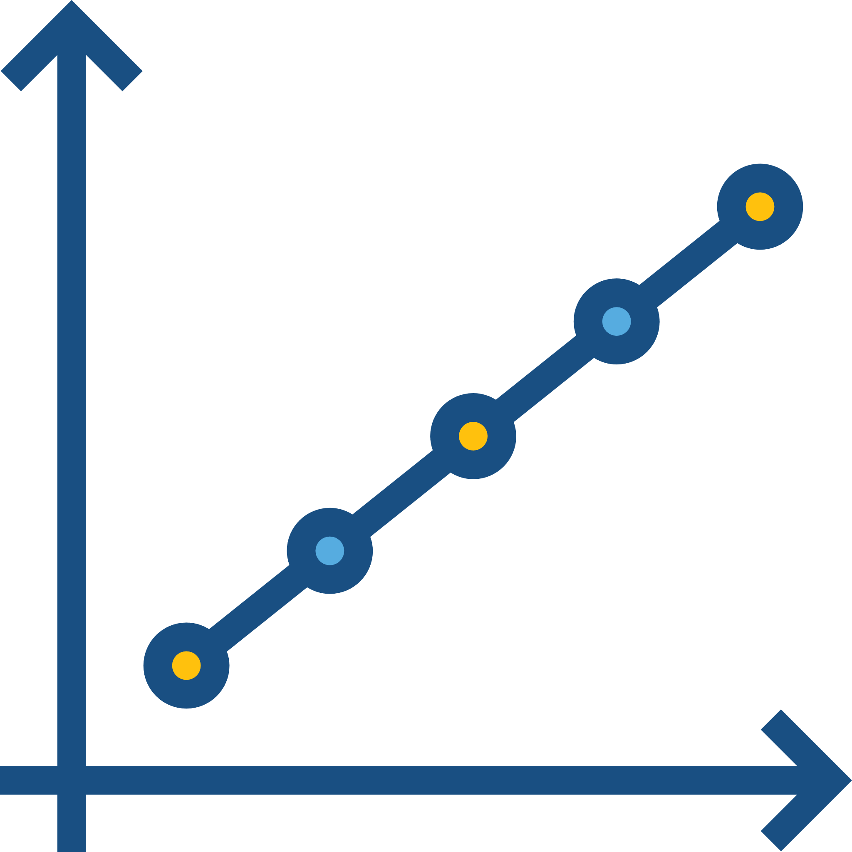


Slide 5
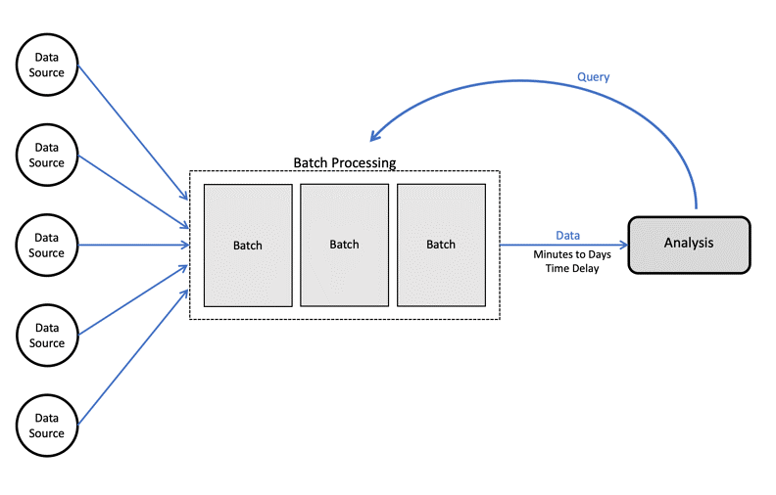

Slide 7
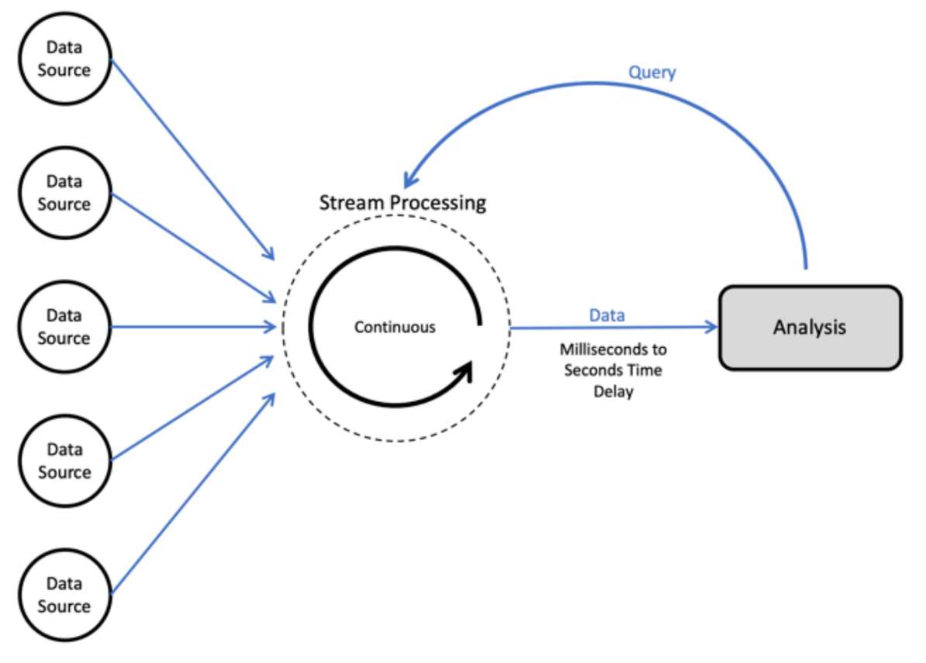

Slide 10
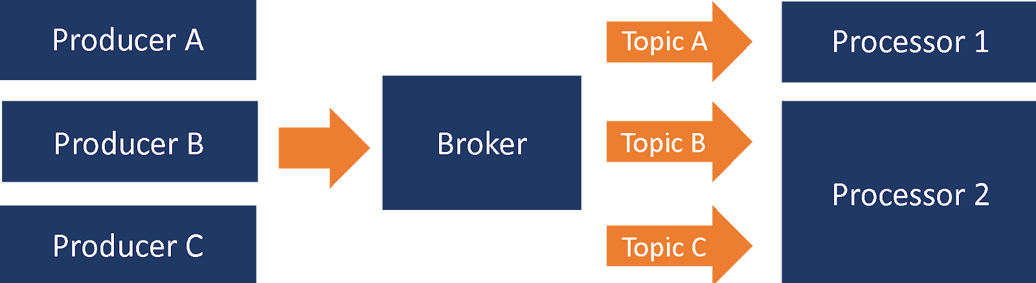

Slide 12
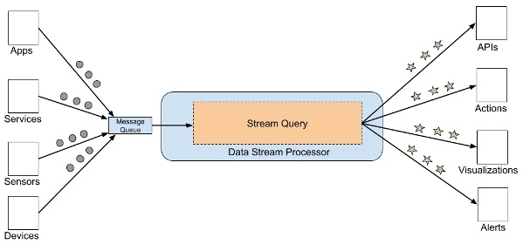

Slide 15




Slide 16
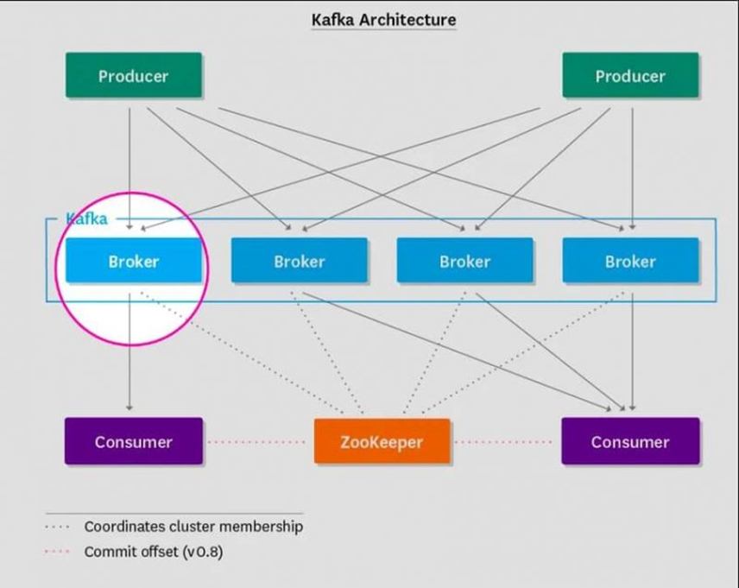

Slide 17
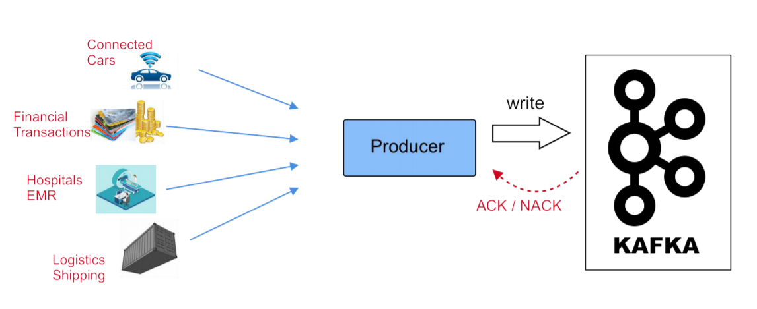

Slide 18
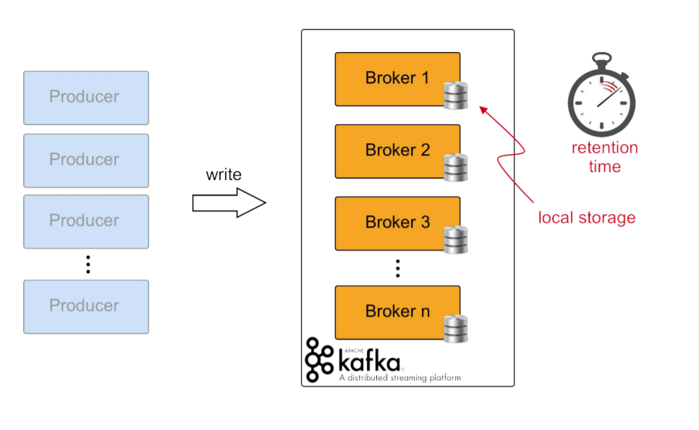

Slide 19
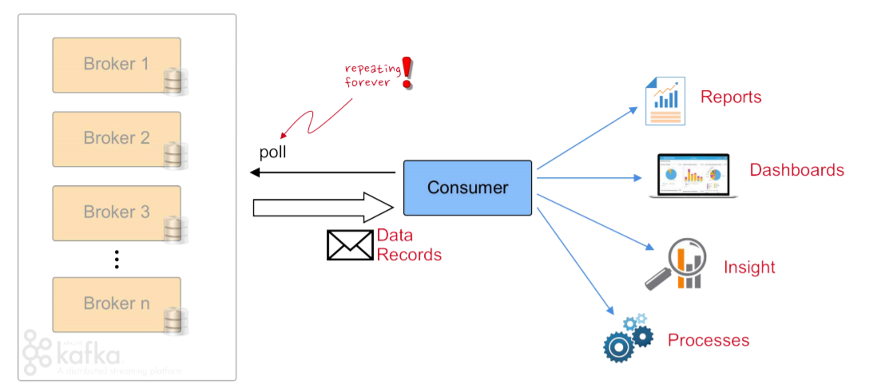
Consumer

Slide 20
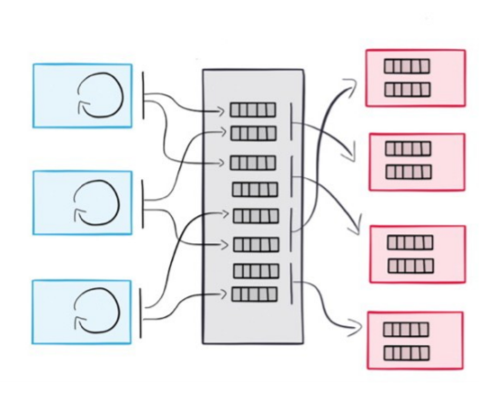
Notes:
Không giống như OLTP, các hệ thống OLAP làm việc với một lượng dữ liệu rất lớn. Bảo đảm tính chính xác và tính toàn vẹn của các giao dịch không phải là mục đích của chúng; điều này trái ngược với OLTP. OLAP là ở đây để cho phép chúng ta tìm ra xu hướng, điểm mấu chốt trong một big picture. Các hệ thống OLAP có một nhóm người dùng nhỏ hơn so với các hệ thống OLTP, thường là những nhà phân tích hoặc quản lý. Ví dụ: bạn sẽ không tương tác với hệ thống OLAP của ngân hàng vì nó ghi lại các giao dịch tài khoản của bạn.
Hoạt động chủ yếu trong các các hệ thống OLAP là các truy vấn dữ liệu, Chúng thường là các truy vấn lớn và mất nhiều thời gian để thực hiện. Ngược lại, các hệ thống OLTP sử dụng các lệnh phổ biến như INSERT và DELETE. Và chúng không nên quá lâu.
Kích thước của hệ thống cũng là một điểm khác nhau cơ bản giữa các hệ thống OLTP và OLAP. OLTP phải ổn định và nhanh chóng (để thực hiện các công việc thời gian thực), trong khi OLAP phải đủ lớn và đủ mạnh để lưu trữ tất cả các dữ liệu kinh doanh.

Slide 21
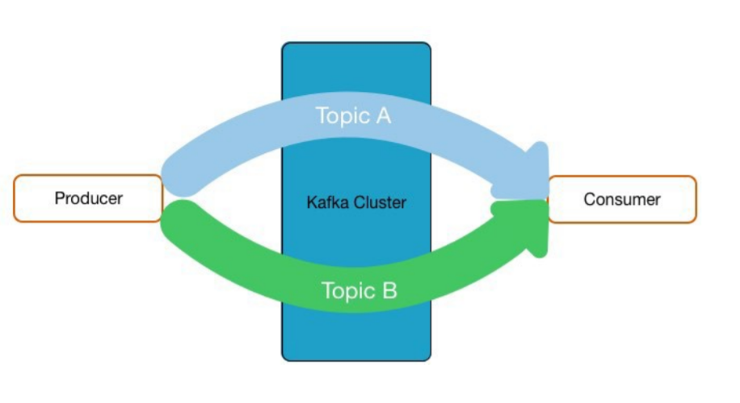

Slide 22
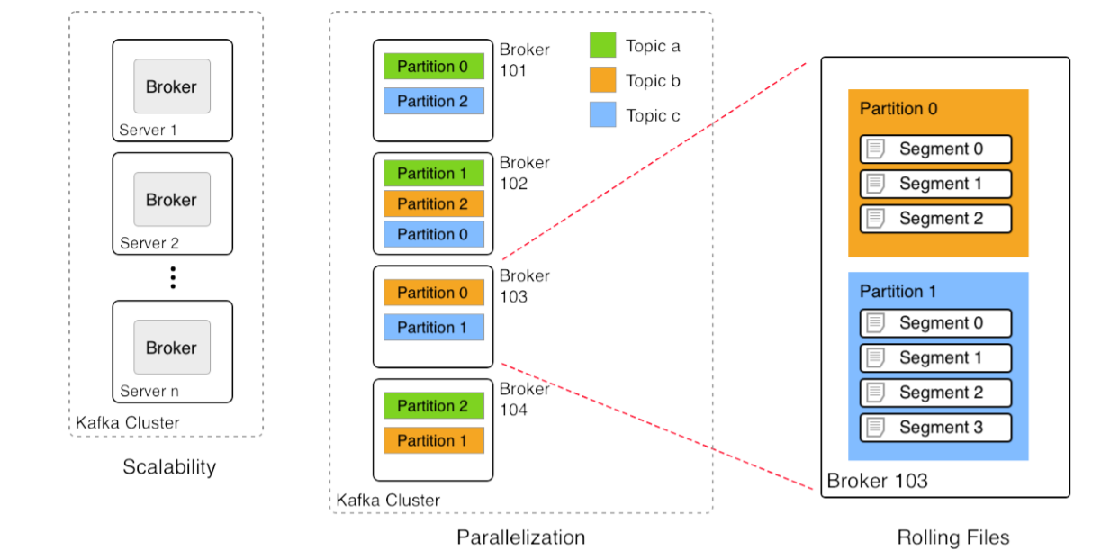

Slide 23
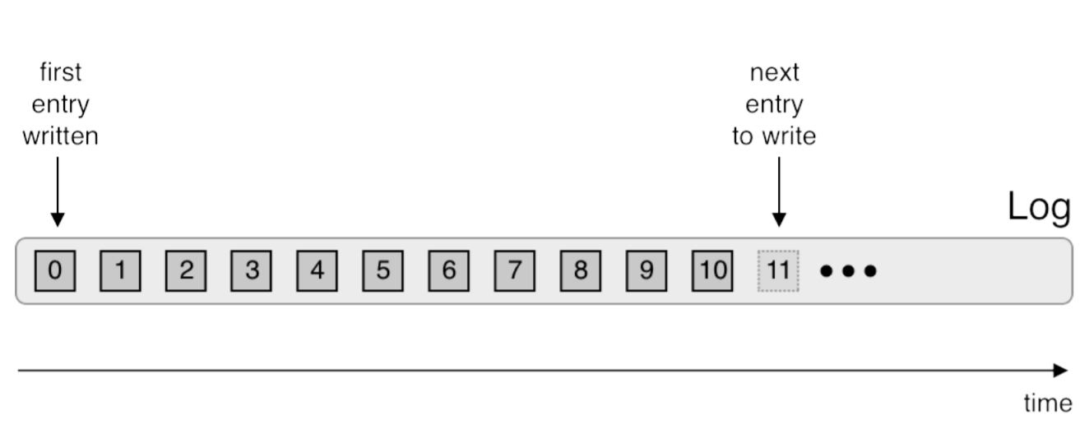

Slide 24
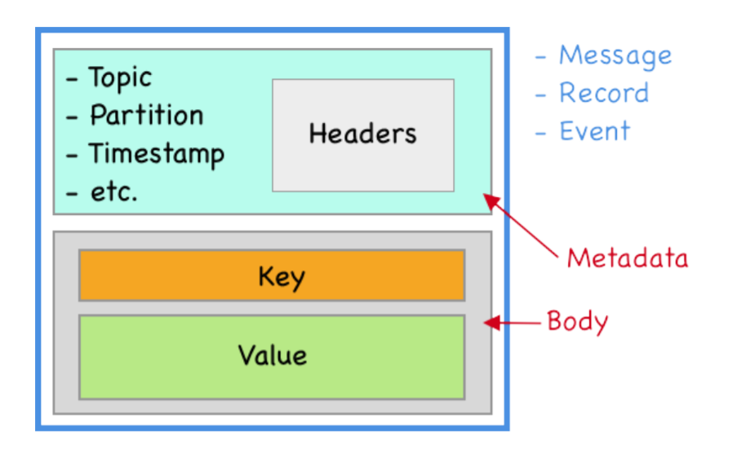
Notes:
Defining Kafka Consumer Offset
The consumer offset is a way of tracking the sequential order in which messages are received by Kafka topics. Keeping track of the offset, or position, is important for nearly all Kafka use cases but can be mission critical in certain instances, such as financial services.
The Kafka consumer offset allows processing to continue from where it last left off if the stream application is turned off or if there is an unexpected failure. In other words, by having the offsets persist in a data store (Kafka and/or ZooKeeper), data continuity is retained even when the stream application shuts down or fails.
As discussed in a previous post about creating a Kafka topic, offsets are one of three metrics that when used together can locate or identify a message. First there is the topic, then within topics are partitions, and then finally the ordering of the messages in the topics is referred to as the offset. If you’re curious about how to optimize the number of partitions, check out this easy formula.
Determining Kafka Consumer Offset
New Consumer Groups
Initially, when a Kafka consumer starts for a new topic, the offset begins at zero (0). Easy enough.
On the other hand, if a new consumer group is started in an existing topic, then there is no offset store. In this scenario, the offset will either begin from the beginning of a topic or the end of the topic. The beginning of a topic would give the smallest possible offset. The end of the topic would be the greatest possible offset.
Whether you start at the beginning or end of a topic is determined by your use case. If you start the offset at the beginning of a topic, then you will be replaying data. This approach is good for building out a new server and populating it with data, or for doing load testing on a Kafka cluster. If your needs don’t require any of those functions, then you likely will want to start at the end of the topic.

Slide 25
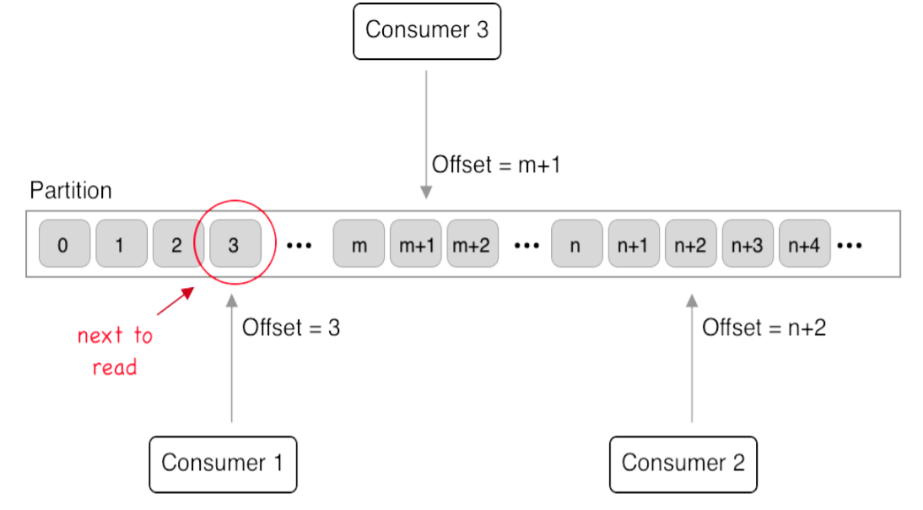

Slide 26
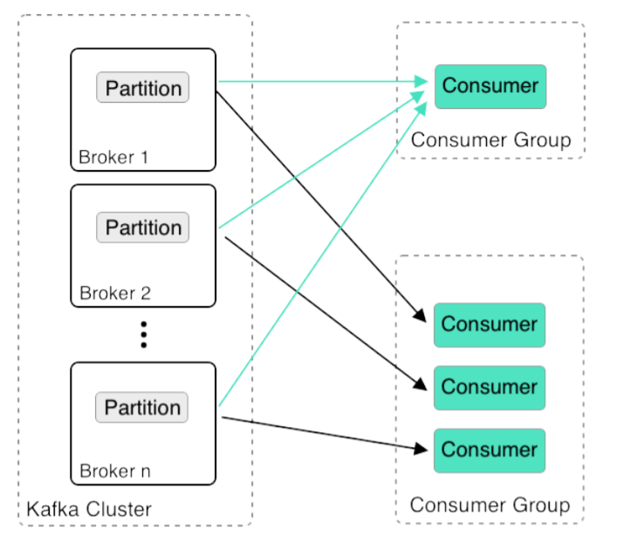

Slide 27

Notes:
SQL Server là một hệ quản trị dữ liệu quan hệ sử dụng câu lệnh SQL để trao đổi dữ liệu giữa máy cài SQL Server và máy Client. Một Relational Database Management System – RDBMS gồm có: databases, datase engine và các chương trình ứng dụng dùng để quản lý các bộ phận trong RDBMS và những dữ liệu khác.
Các thành phần cơ bản trong SQL SERVER:
+ Database Engine: Đây là một engine có khả năng chứa dữ liệu ở các quy mô dưới dạng support và table. Ngoài ra, nó còn có khả năng tự điều chỉnh (ví dụ: trả lại tài nguyên cho hệ điều hành khi một user log off và sử dụng thêm các tài nguyên của máy khi cần).
+ Integration Services: là tập hợp các đối tượng lập trình và các công cụ đồ họa cho việc sao chép, di chuyển và chuyển đổi dữ liệu. Khi làm việc trong một công ty lớn thì dữ liệu được lưu trữ ở nhiều nơi khác nhau như được chứa trong: Oracle, SQL Server, DB2, Microsoft Access, … và người sử dụng chắc chắn sẽ có nhu cầu di chuyển dữ liệu giữa các server này. Ngoài ra, người sử dụng còn muốn định dạng dữ liệu trước khi lưu vào database. Integration Services sẽ giúp chúng ta giải quyết được công việc này dễ dàng.
+ Analysis Services: Đây là một dịch vụ phân tích dữ liệu rất hay của Microsoft. Công cụ này ra đời giúp bạn trong việc phân tích dữ liệu một cách hiệu quả và dễ dàng bằng cách dùng kỹ thuật khai thác dữ liệu – datamining và khái niệm hình khối nhiều chiều – multi dimendion cubes.
+ Notification Services: Dịch vụ thông báo này là nền tảng cho sự phát triển và triển khai các ứng dụng soạn và gửi thông báo. Ngoài ra, dịch vụ này còn có chức năng gửi thông báo theo dịch thời đến hàng ngàn người dăng ký sử dụng trên nhiều loại thiết bị khác nhau.
+ Reporting Services: là một công cụ tạo, quản lý và triển khai báo cáo bao gồm: server và client. Ngoài ra, nó còn là nền tảng cho việc phát triển và xây dựng các ứng dụng báo cáo.
+ Full Text Search Service: là một thành phần đặc biệt trong việc truy vấn và đánh chỉ mục dữ liệu văn bản không cấu trúc được lưu trữ trong các cơ sở dữ liệu SQL Server.
+ Service Broker: là một môi trường lập trình cho việc tạo ra các ứng dụng trong việc nhảy qua các Instance.

Slide 29
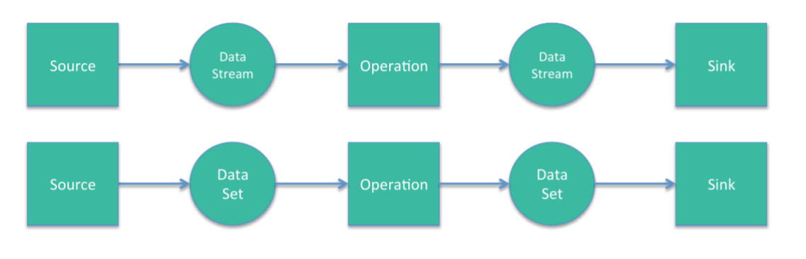

Slide 30







Slide 32
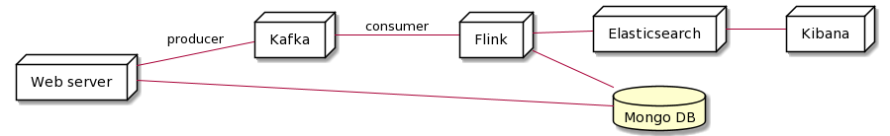

Slide 33
Image | Ports | Environment variable
MongoDB | 27017
Zookeeper | 32181 | ZOOKEEPER_TICK_TIME: 2000
Kafka | Outside: 29092 Inside: 9092 | KAFKA_BROKER_ID: 1 KAFKA_OFFSETS_TOPIC_REPLICATION_FACTOR: 1
Kafka-manager | 9000
Kafka-flink |  | KAFKA_TOPIC: "example"
Elasticsearch | 9200
Kibana | 5601

Slide 34
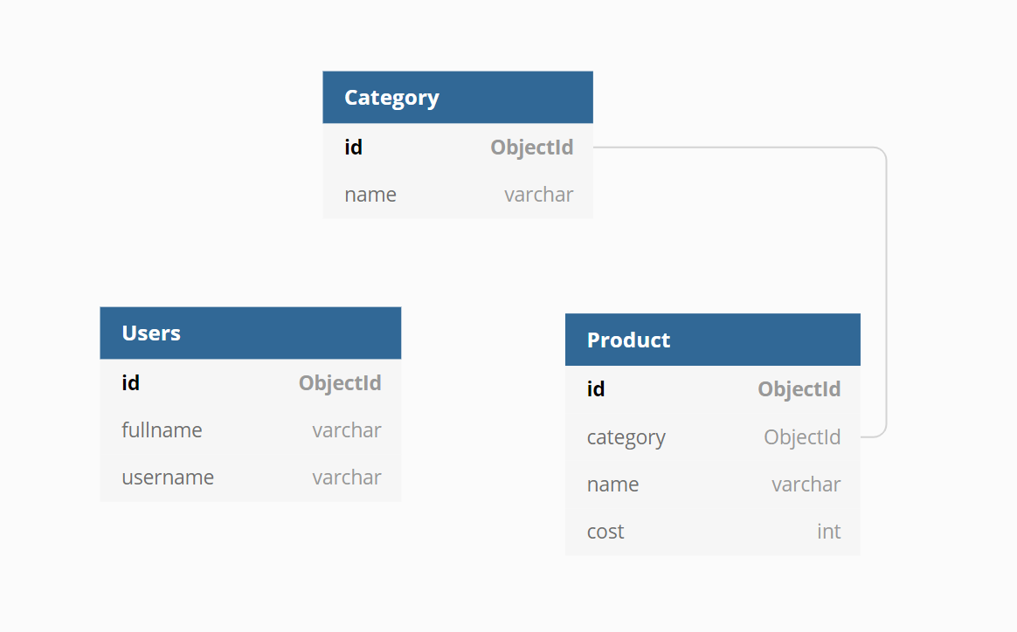
Notes:
SSIS là một nền tảng để xây dựng các giải pháp chuyển đổi dữ liệu và tích hợp dữ liệu cấp doanh nghiệp, sử dụng để giải quyết các vấn đề kinh doanh phức tạp bằng cách sao chép hoặc tải xuống tệp, tải kho dữ liệu, dọn dẹp và khai thác dữ liệu và quản lý các đối tượng và dữ liệu của SQL Server. Dịch vụ tích hợp có thể trích xuất và chuyển đổi dữ liệu từ nhiều nguồn khác nhau như tệp dữ liệu XML, tệp phẳng và nguồn dữ liệu quan hệ, sau đó tải dữ liệu vào một hoặc nhiều đích.
Dịch vụ tích hợp bao gồm một tập hợp phong phú các nhiệm vụ và chuyển đổi, các công cụ đồ họa để xây dựng các gói và cơ sở dữ liệu Danh mục dịch vụ tích hợp, nơi bạn lưu trữ, chạy và quản lý các gói. Có thể sử dụng các công cụ Dịch vụ Tích hợp đồ họa để tạo giải pháp mà không cần viết một dòng mã, cũng có thể lập trình mô hình đối tượng Dịch vụ Tích hợp mở rộng để tạo các gói theo chương trình và mã các tác vụ tùy chỉnh và các đối tượng gói khác.
Các ứng dụng chính của SSIS:
• Hợp nhất dữ liệu từ các cửa hàng dữ liệu không đồng nhất
• Kho và quầy dữ liệu Làm sạch và chuẩn hóa dữ liệu
• Kinh doanh thông minh thành quy trình chuyển đổi dữ liệu Tự động hóa
• Chức năng quản trị và tải dữ liệu

Slide 35
// Create execution environment StreamExecutionEnvironment env = StreamExecutionEnvironment.getExecutionEnvironment(); // Properties final Properties props = new Properties(); props.put(ConsumerConfig.BOOTSTRAP_SERVERS_CONFIG, Commons.EXAMPLE_KAFKA_SERVER); props.put(ConsumerConfig.GROUP_ID_CONFIG, "FlinkConsumerGroup"); DataStream<String> messageStream = env.addSource(new FlinkKafkaConsumer010<>(Commons.EXAMPLE_KAFKA_TOPIC, new SimpleStringSchema(), props));

Slide 36
DataStream<LogObject> parsedStream = messageStream .map(en -> new LogObject(en)) .filter(en -> !en.isEnter);

Slide 37
List<HttpHost> httpHosts = new ArrayList<>(); httpHosts.add(new HttpHost(Commons.EXAMPLE_ELASTIC_SERVER, 9200, "http")); // use a ElasticsearchSink.Builder to create an es instance ElasticsearchSink.Builder<LogObject> esSinkBuilder = new ElasticsearchSink.Builder<>( httpHosts, new ElasticsearchSinkFunction<LogObject>() { … } ); parsedStream.addSink(esSinkBuilder.build());

Slide 39



